Slide 1
Заклад загальної середньої освіти
І-ІІІ ступенів № 2 Тмр

Slide 2
Опорний заклад освіти
забезпечення умов для рівного доступу до якісної освіти
підвищення якості освіти
ефективне використання наявних ресурсів освітньої мережі та їх модернізація

Slide 3
Головна мета закладу освіти – створення оптимальних психолого-педагогічних умов для формування ключових компетентностей учнів, які сприяють оволодінню соціальним досвідом, навичками життя й практичної діяльності в суспільстві

Slide 4
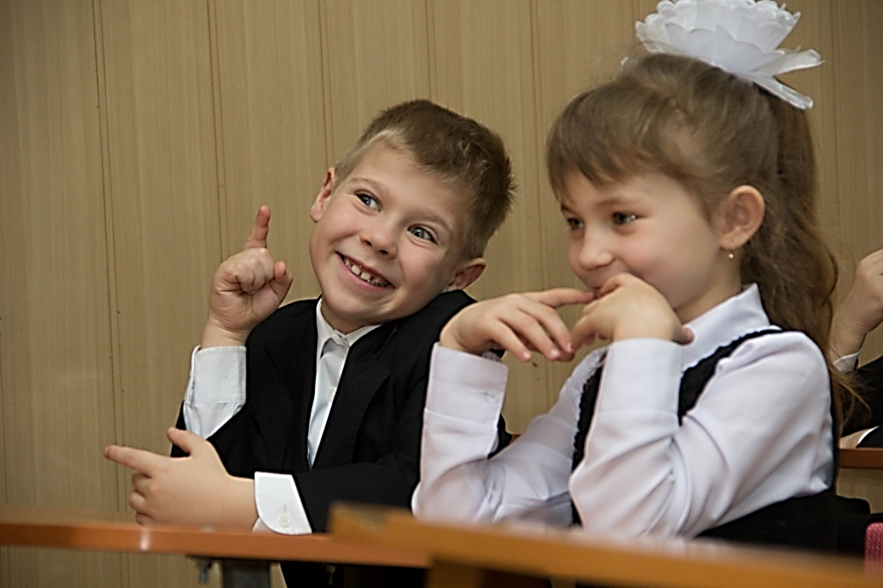
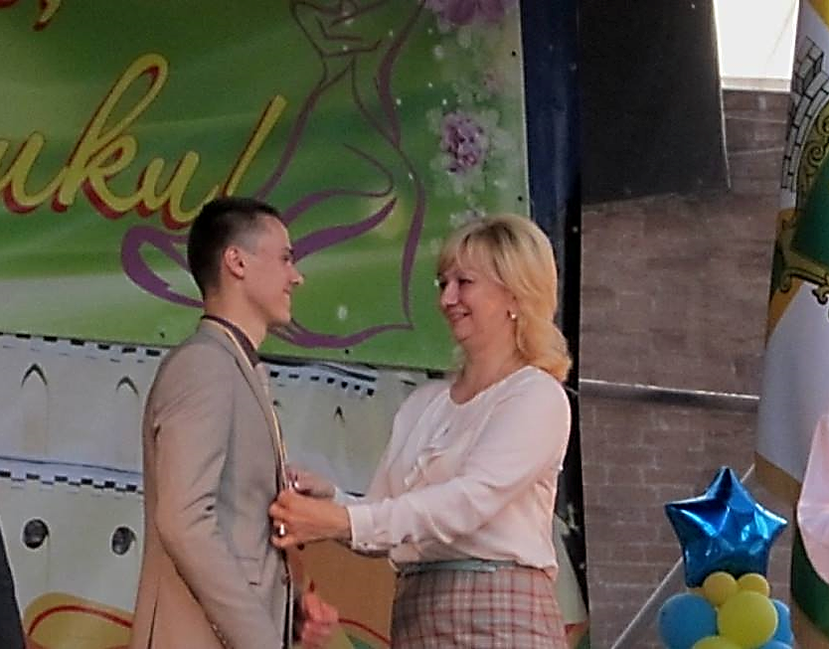
Наша мета – створення такого середовища в школі, яке б плекало творчу особистість, створювало умови для повноцінного інтелектуального, творчого, морального, фізичного розвитку дитини, вироблення сучасної моделі випускника школи, спроможного реалізувати власний позитивний потенціал.

Slide 5
Структура навчального закладу
І ступінь – початкова школа
(6 класів – 140 учнів)
ІІ ступінь – базова загальна середня школа (10 класів - 221 учень)
ІІІ ступінь – повна загальна середня освіта та профільна освіта (4 класи – 79 учнів)
В закладі навчається 440 учнів
Всього класів – 20
Наповнюваність класів – 22 учні

Slide 6
Якісний склад педагогів:
Державні нагороди та відзнаки
Відмінник освіти - 2
Звання
Учитель-методист - 3
Старший учитель - 11
Категорії
Вища категорія - 19
Заслужений учитель України - 1
ІІ категорія - 14

Slide 7
Підвезення учнів

Slide 8
Основні напрямки профілізації
Суспільно-гуманітарний
Філологічний
Природничо-математичний

Slide 9
Профільне навчання
Популяризація профільного навчання серед учнів старшої школи є одним із способів профорієнтаційної діяльності
Оснащення предметних кабінетів відповідно до змістового наповнення компонента Державного стандарту освіти на профільному рівні
Розвиток STEM-освіти як сучасний напрямок освітньої діяльності

Slide 10
Пріоритетні напрямки роботи:
Реалізація державної політики в галузі освіти
Упровадження компетентісного підходу до формування змісту та організації навчального процесу .
Формування мобільної, інформованої, критично і творчо мислячої особистості.
Оснащення навчальних кабінетів сучасним обладнанням.

Slide 11
Розвиток школи
Освітній напрямок
Створення безпечного середовища для учасників освітнього процесу
Модернізація матеріально-технічної бази школи

Slide 12
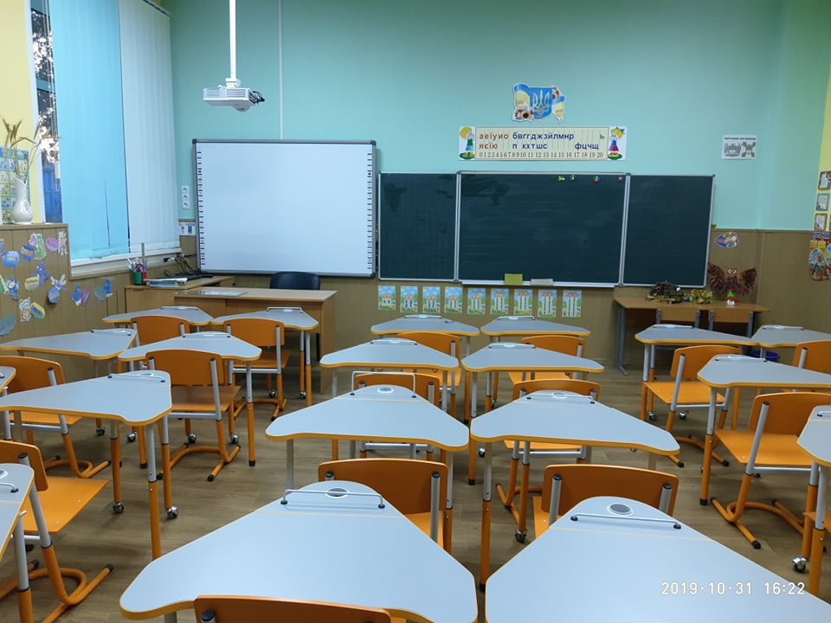
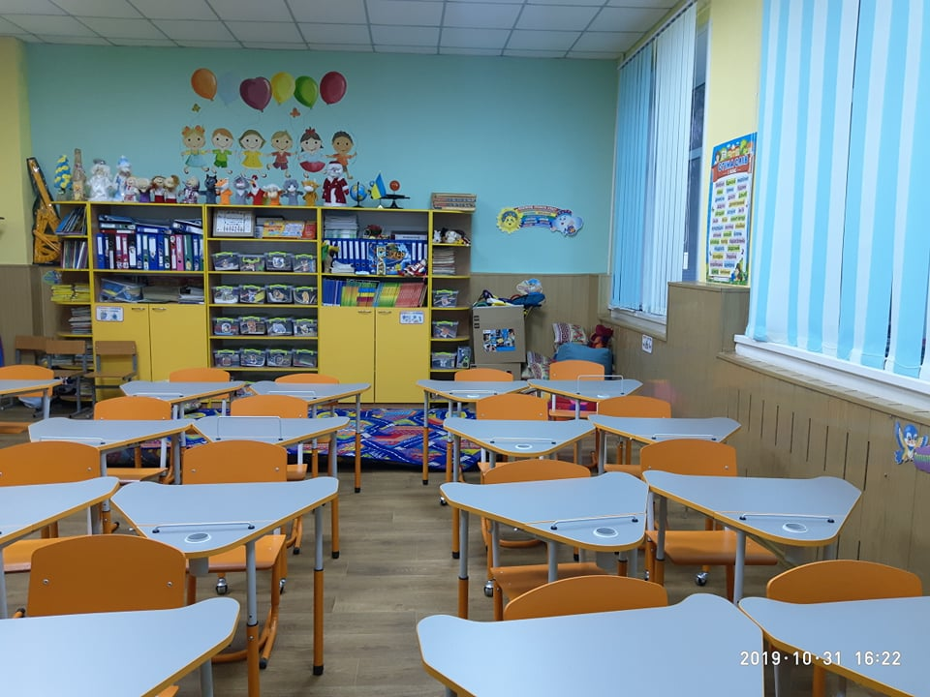
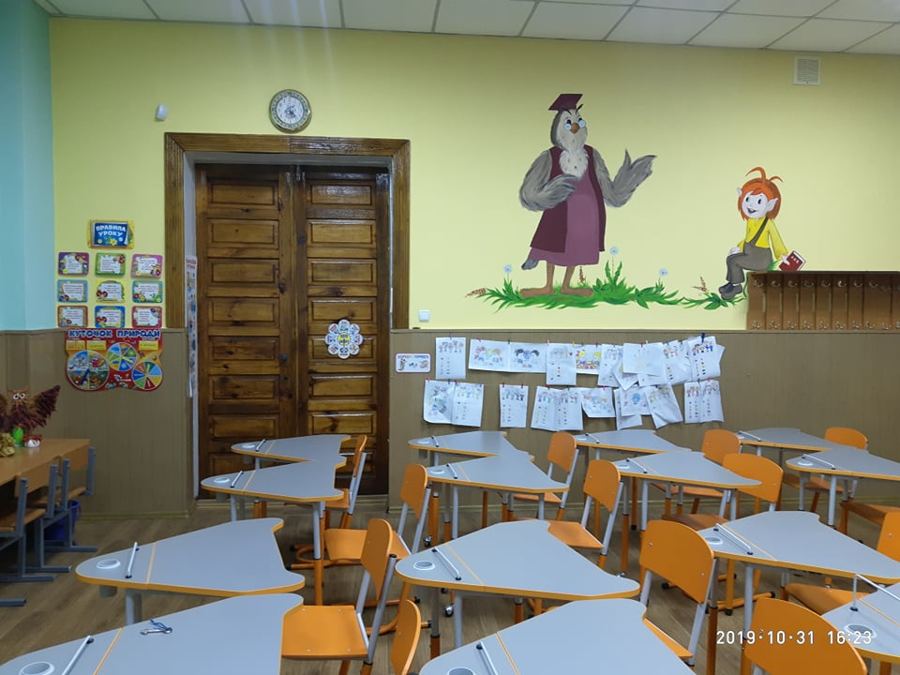
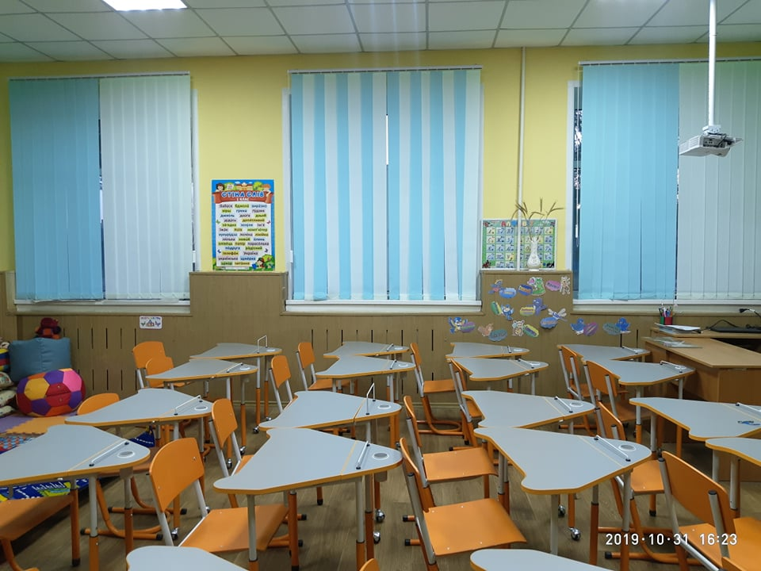
Нова українська школа

Slide 13
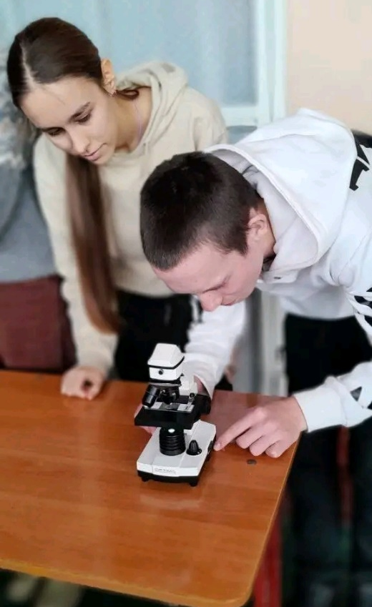
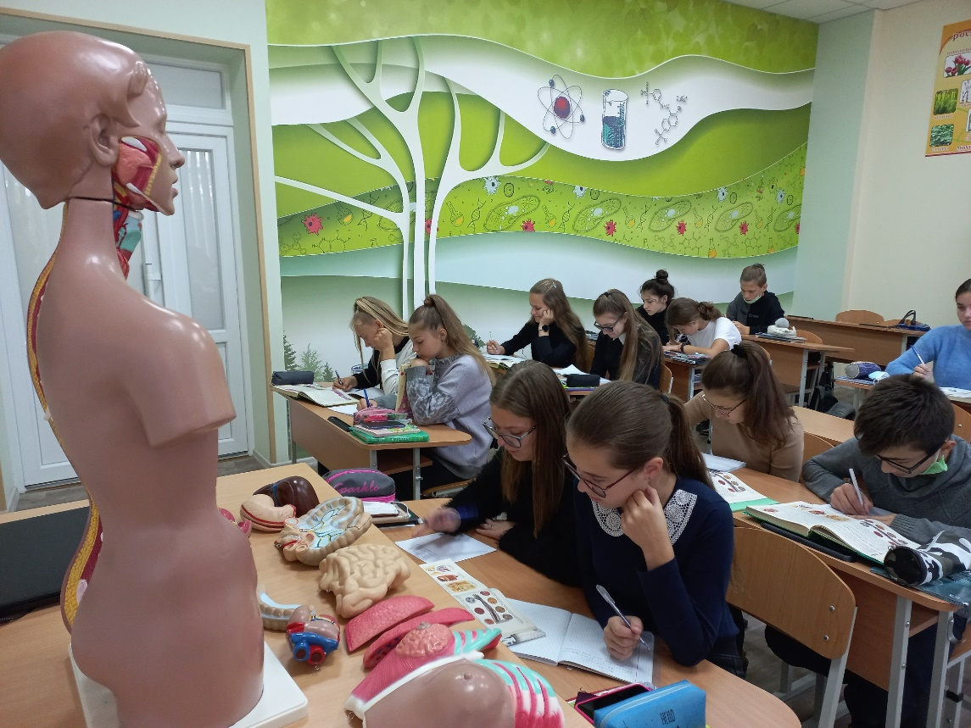
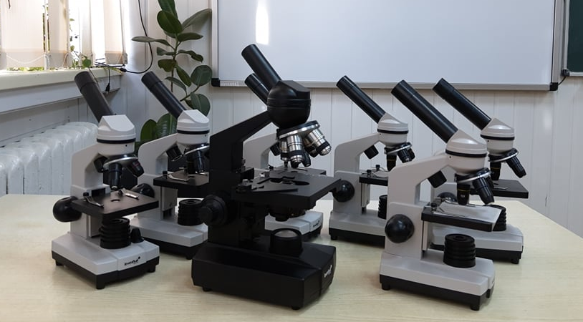
Кабінет біології

Slide 14
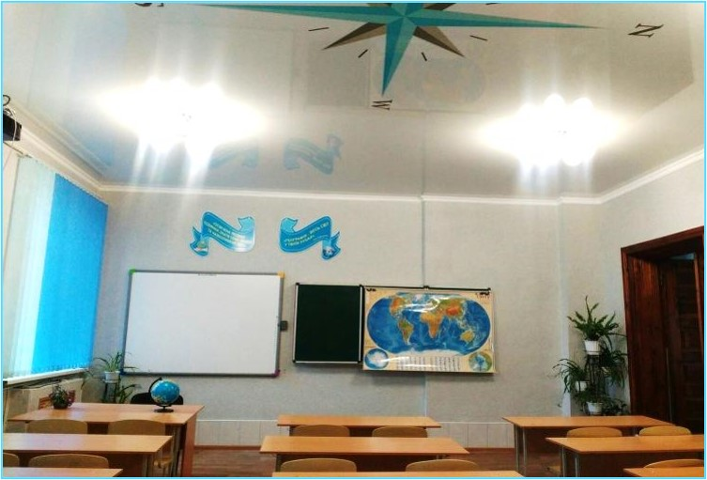
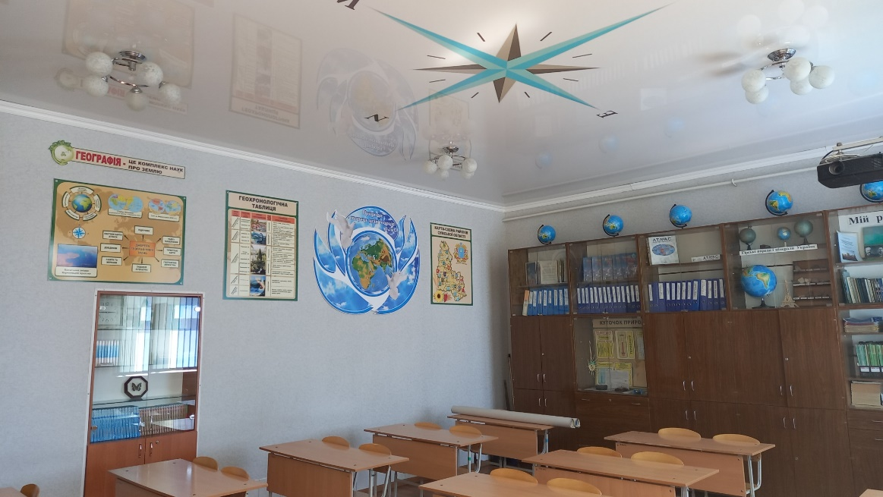
Кабінет географії

Slide 15
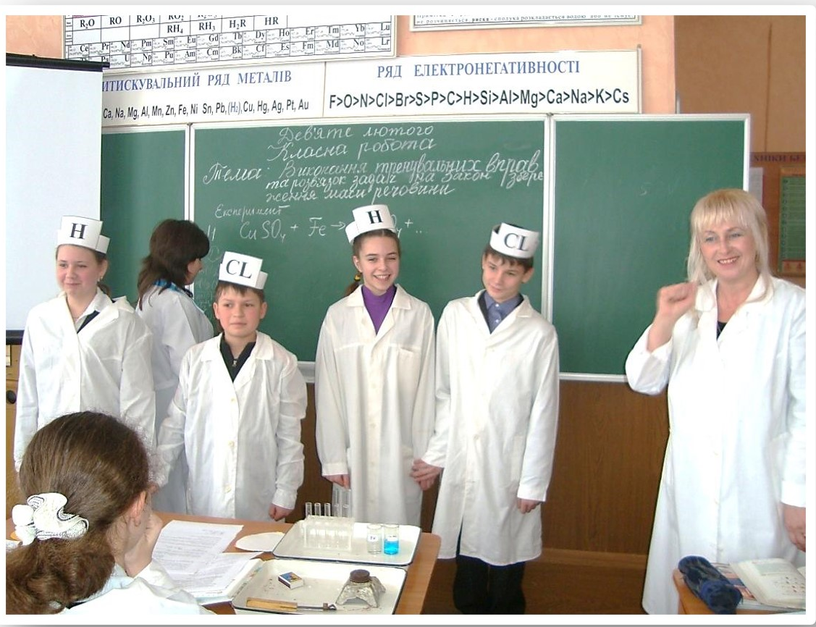
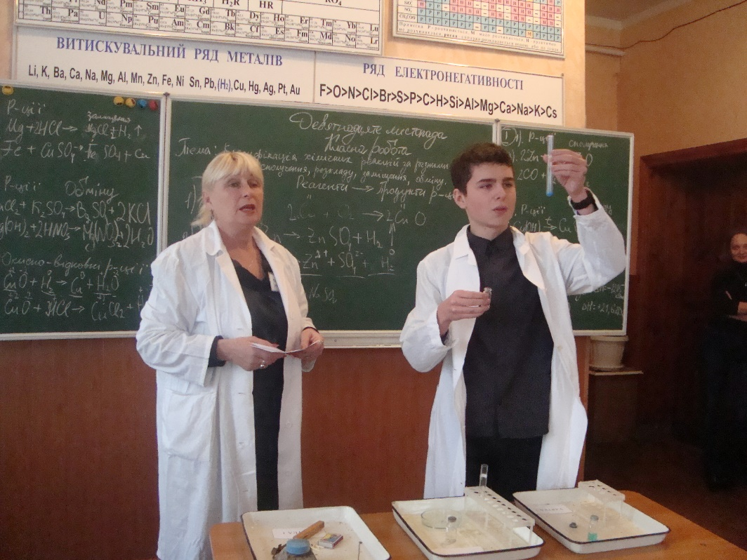
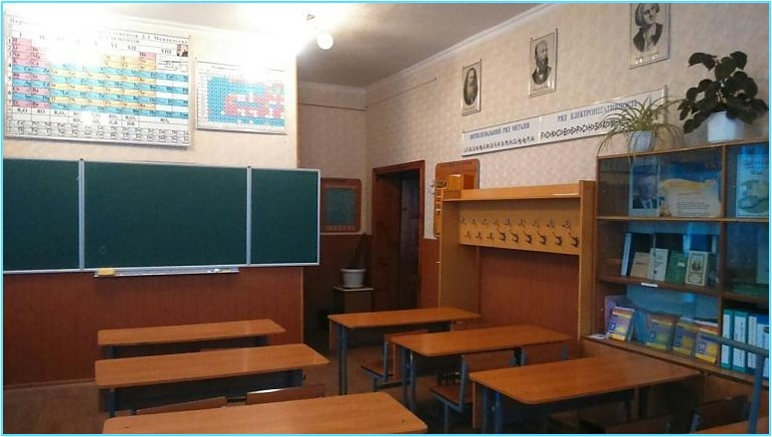
Кабінет
хімії

Slide 16
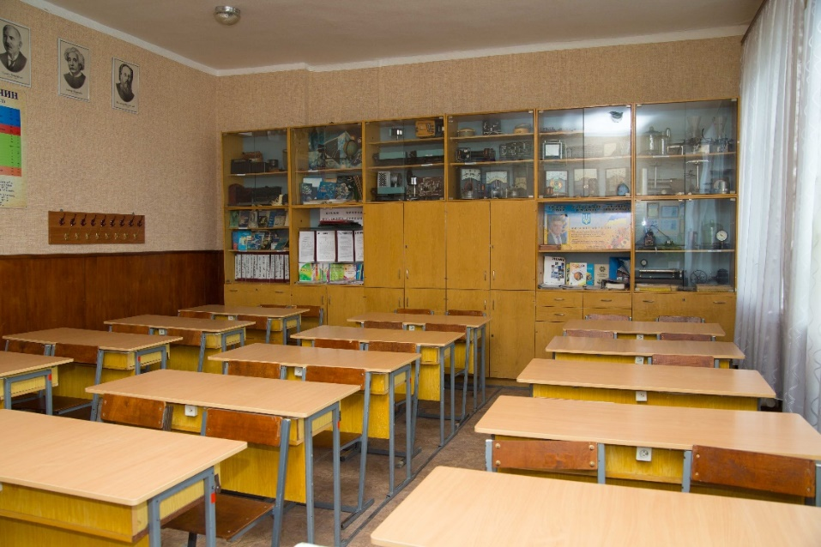
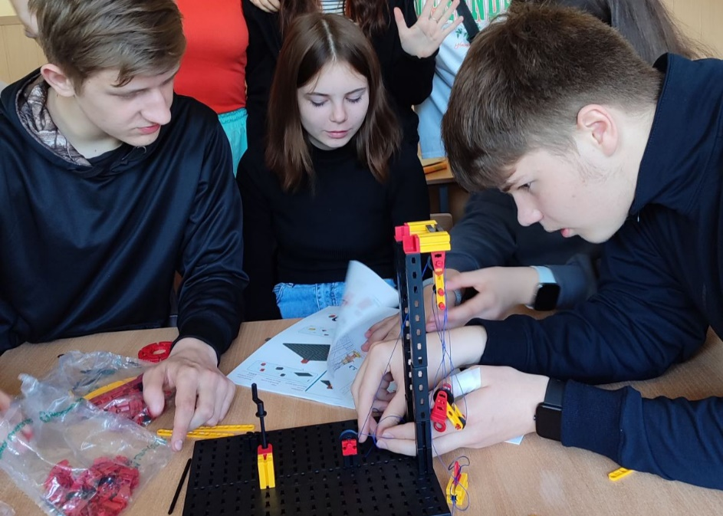
Кабінет фізики

Slide 17
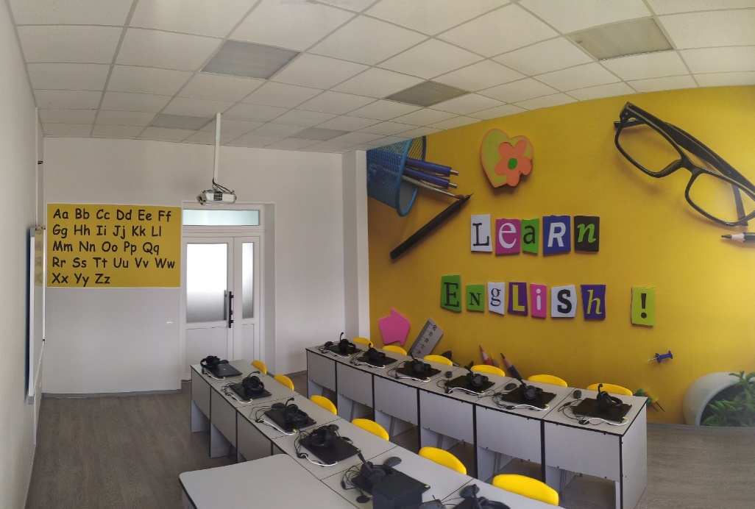
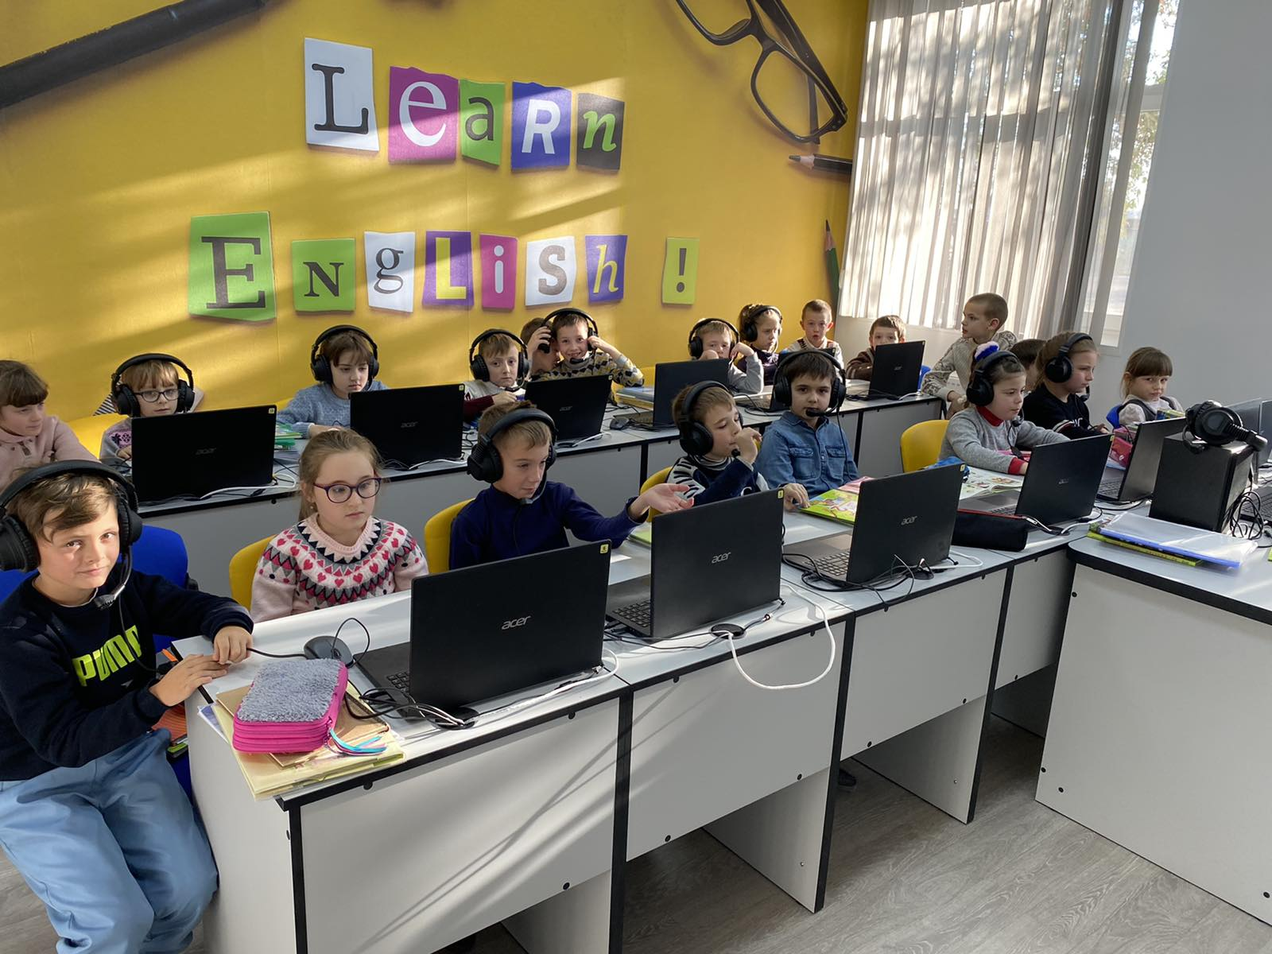
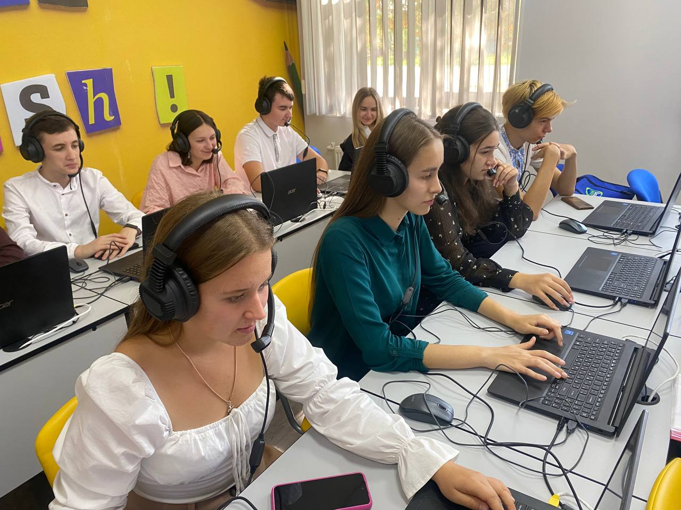
Лінгафонний кабінет

Slide 18
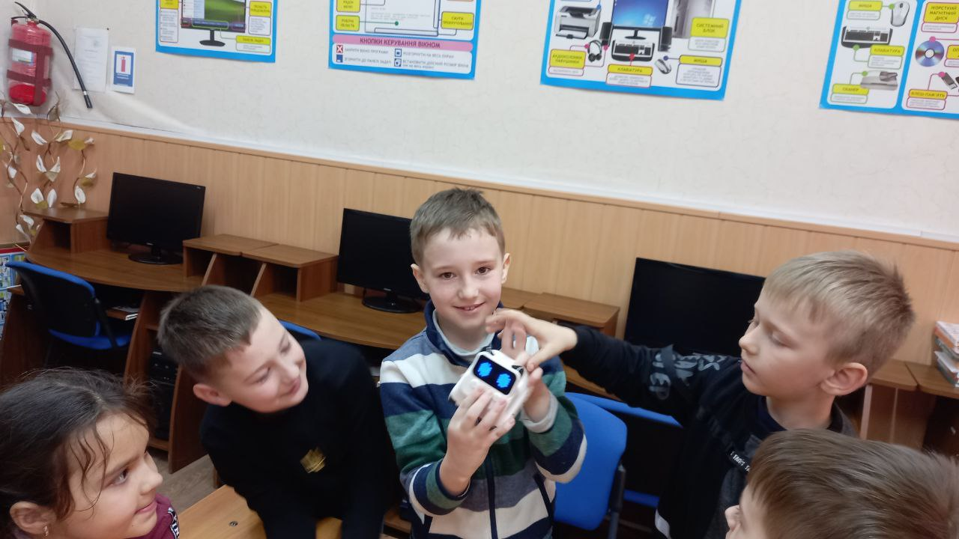
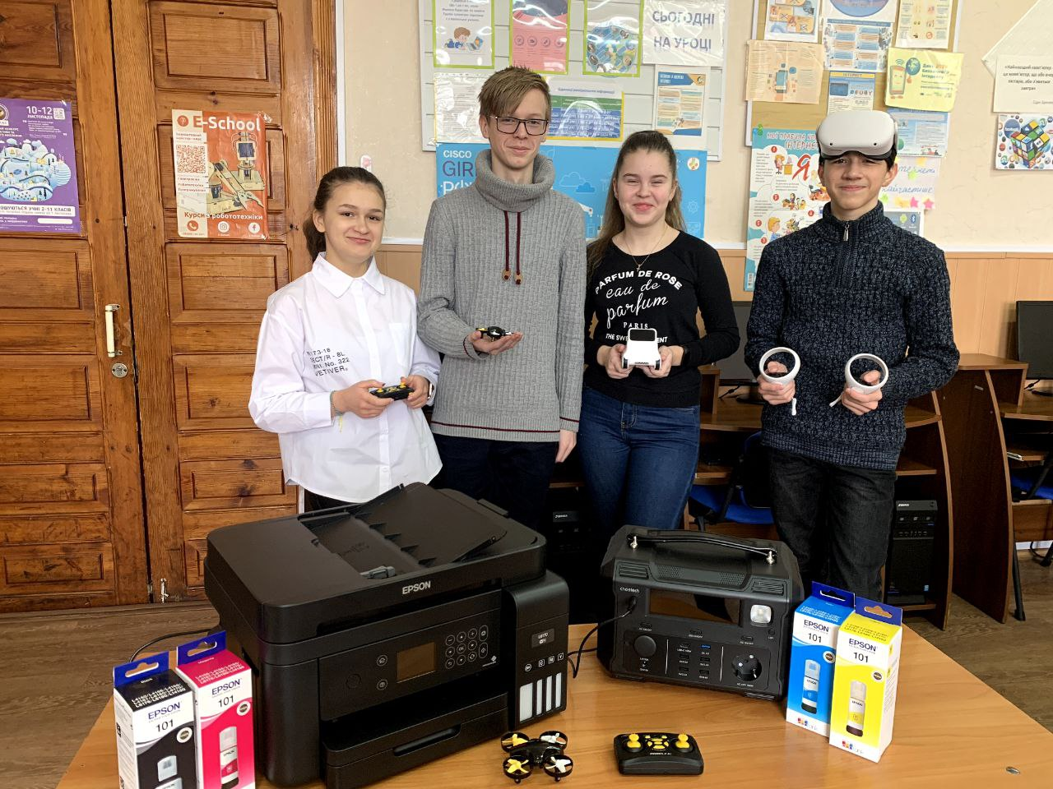
Комп'ютерні класи

Slide 19
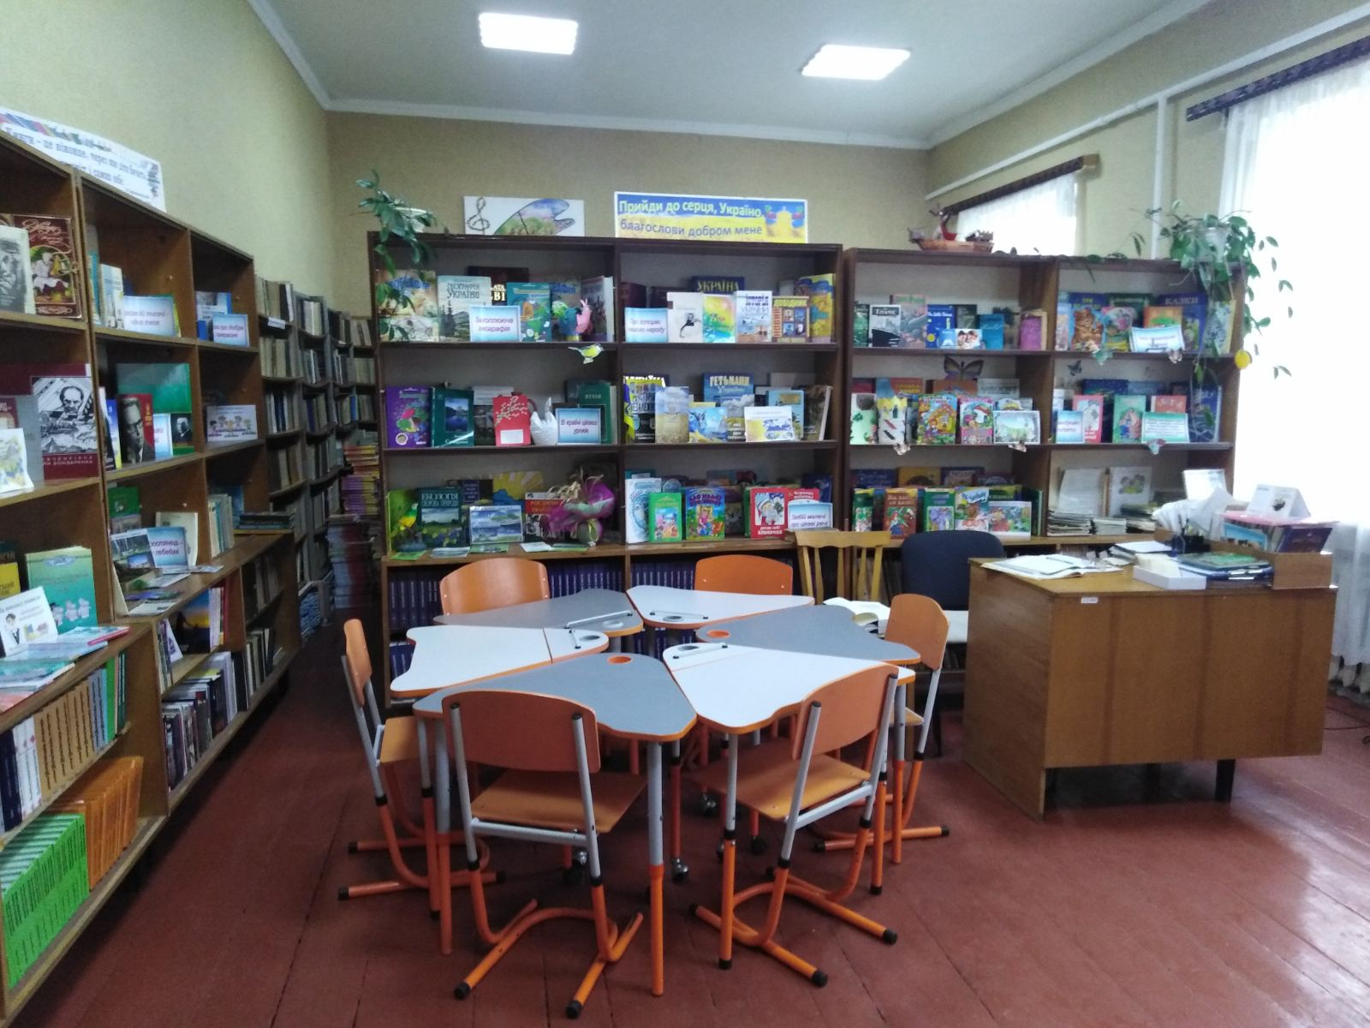
Шкільна бібліотека

Slide 20
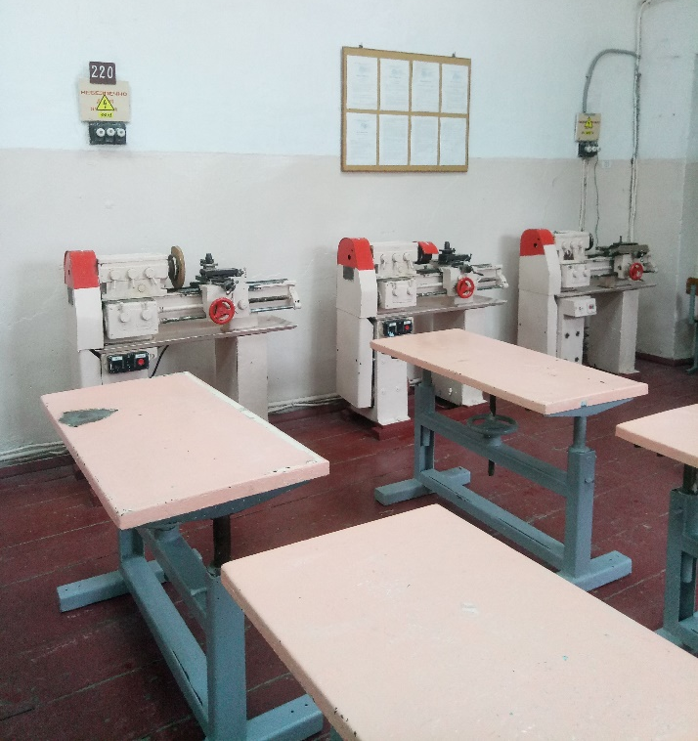
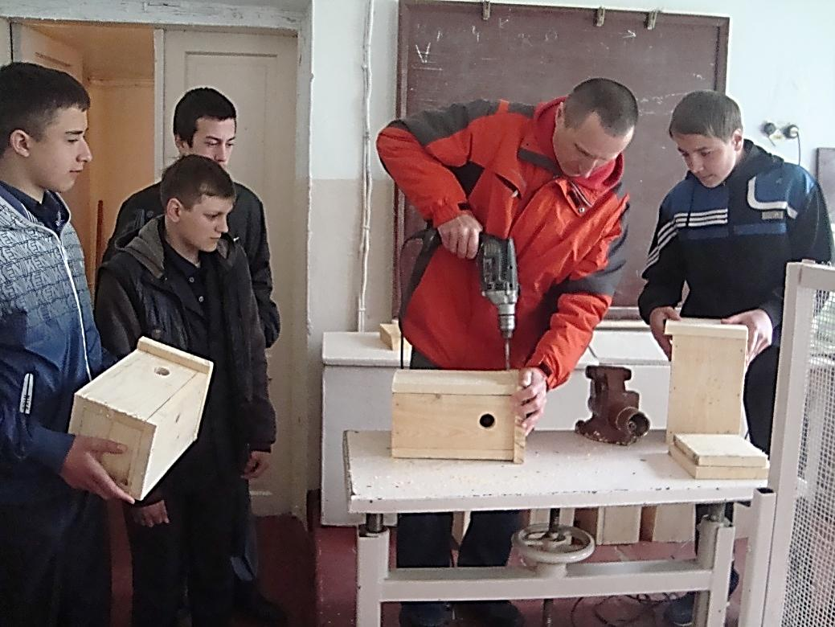
Матеріально-технічна база закладу
Майстерня

Slide 21
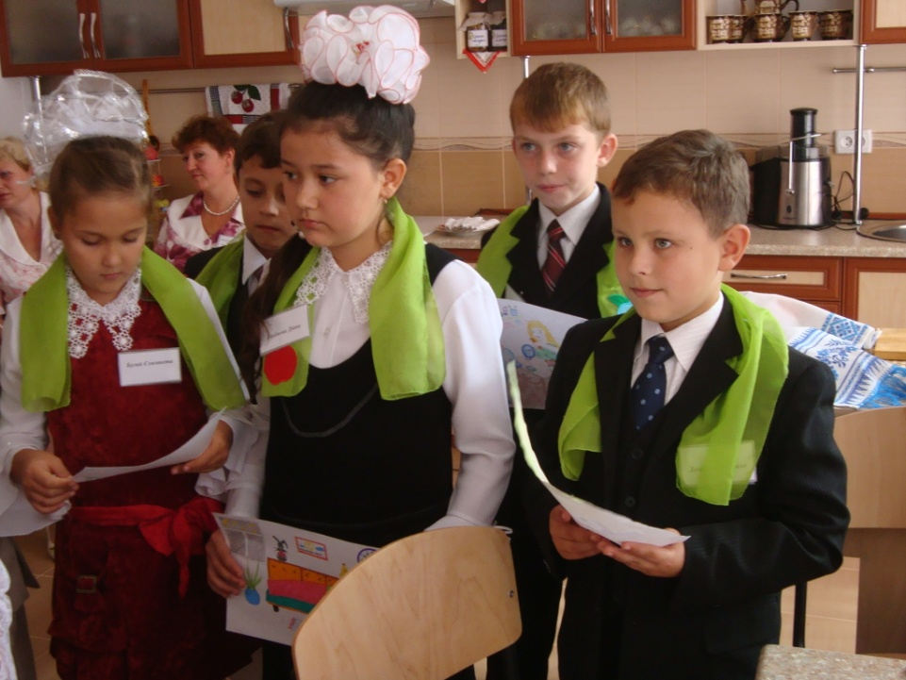
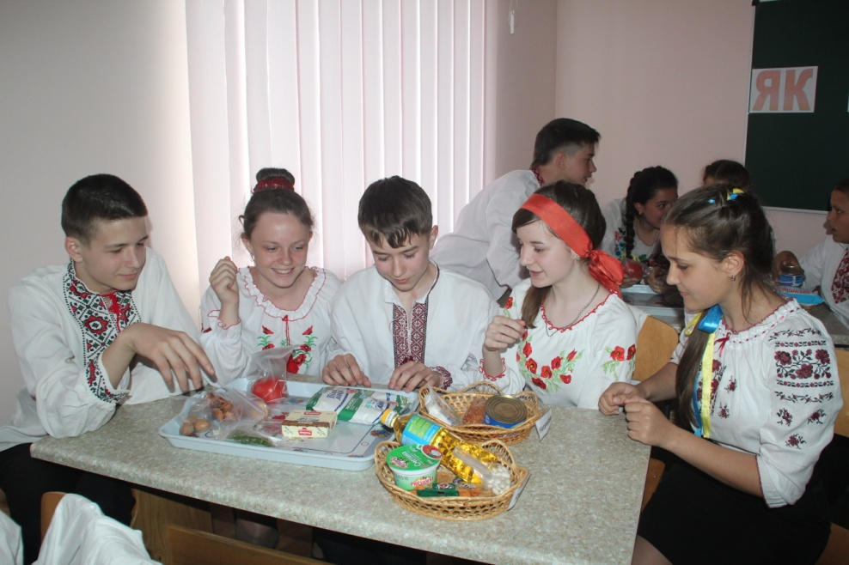

Slide 22
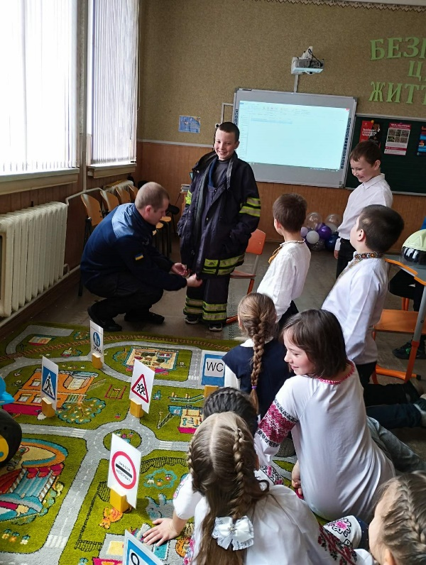
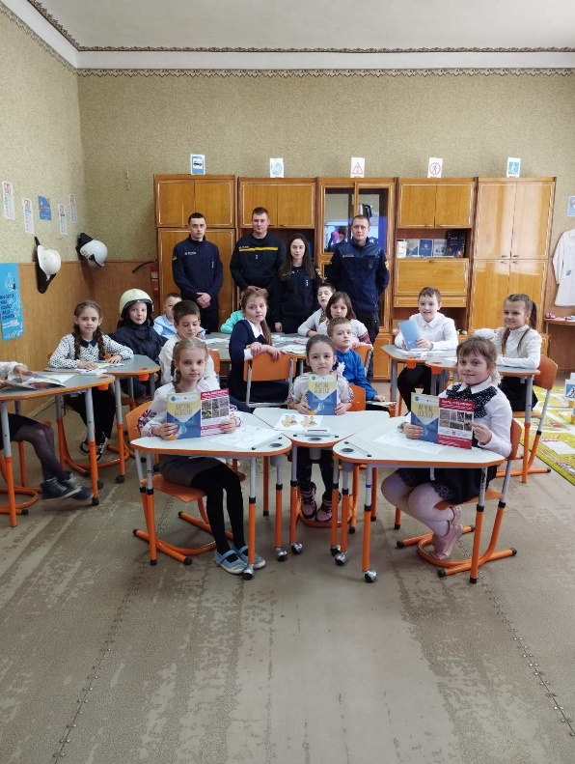
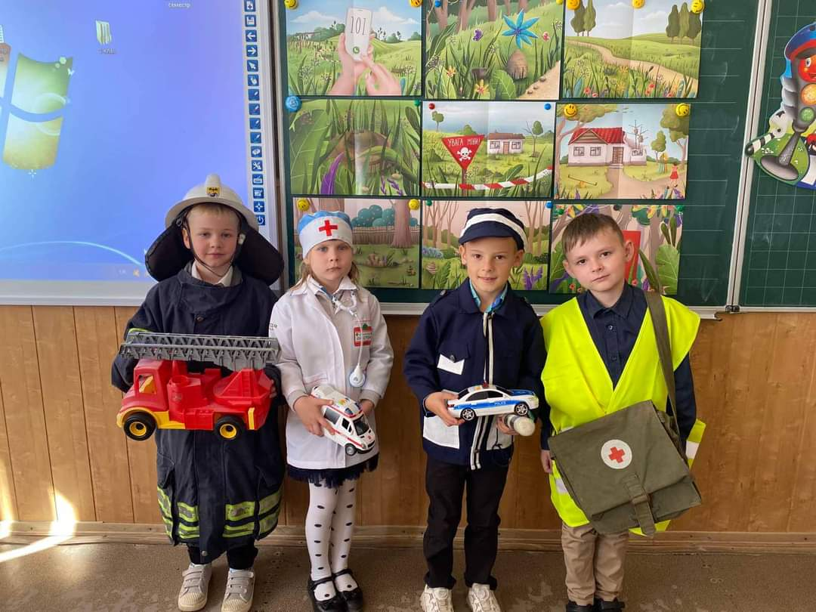
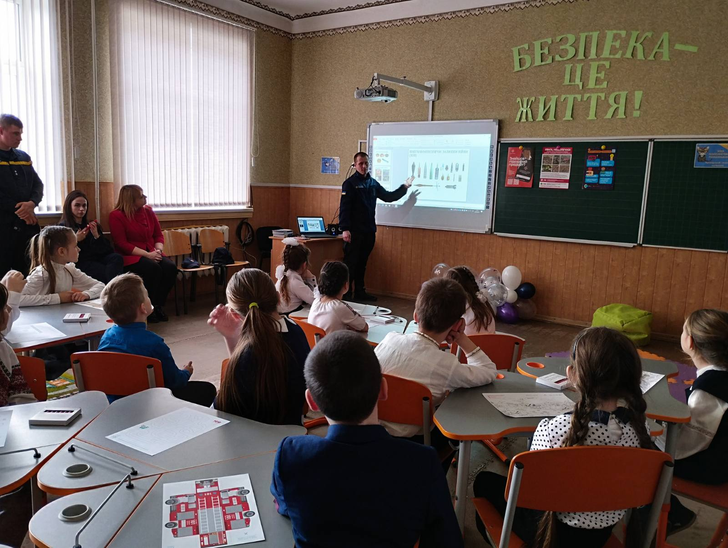
Клас
безпеки

Slide 23
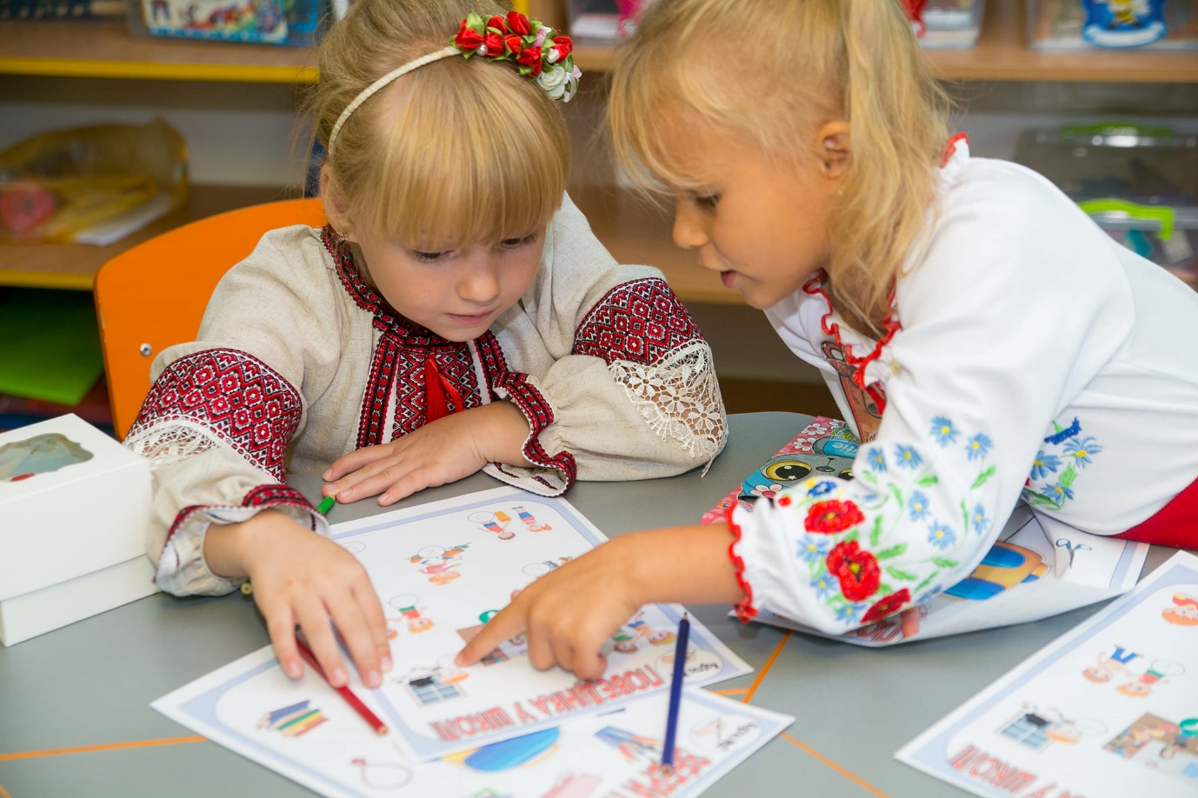
Кредо закладу
«Віра в дитину
удосконалює дитину!»

Slide 24
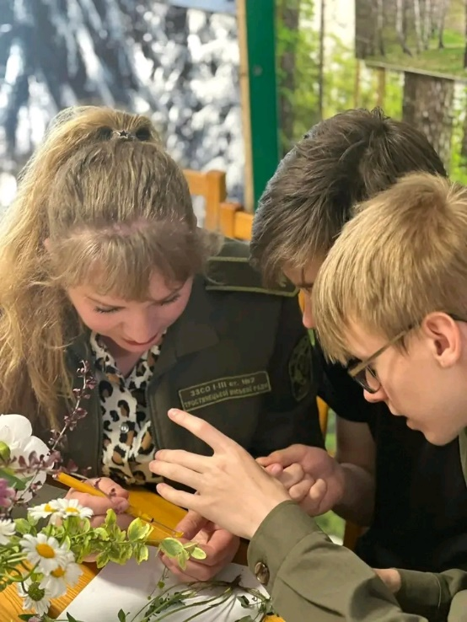
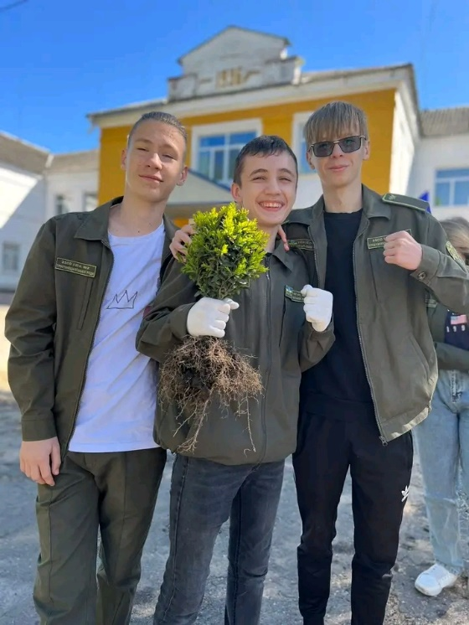
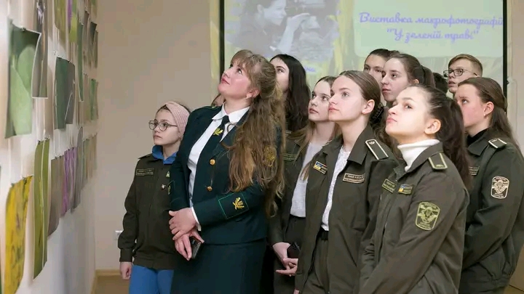
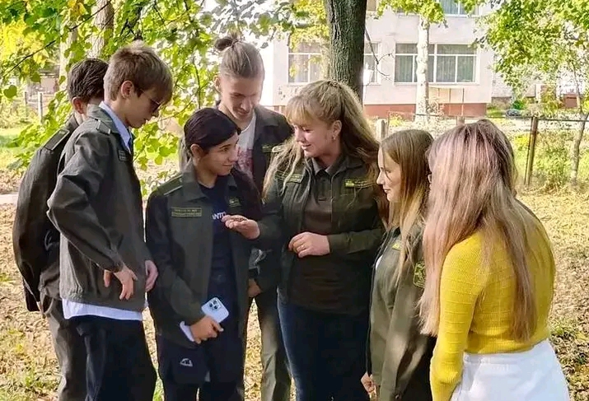
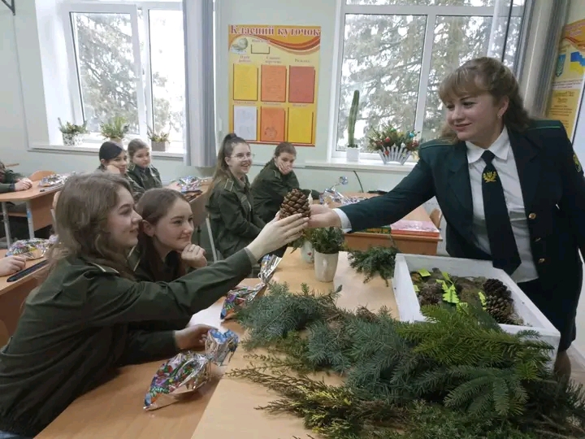
Шкільне лісництво

Slide 25
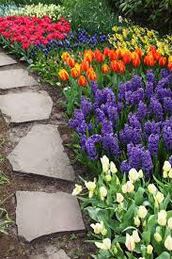
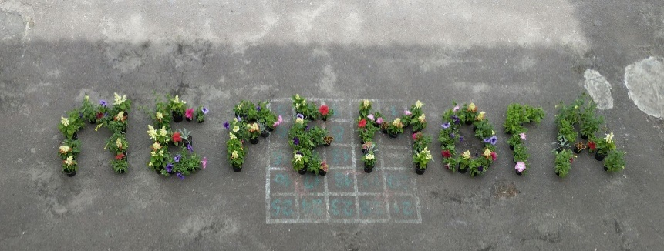
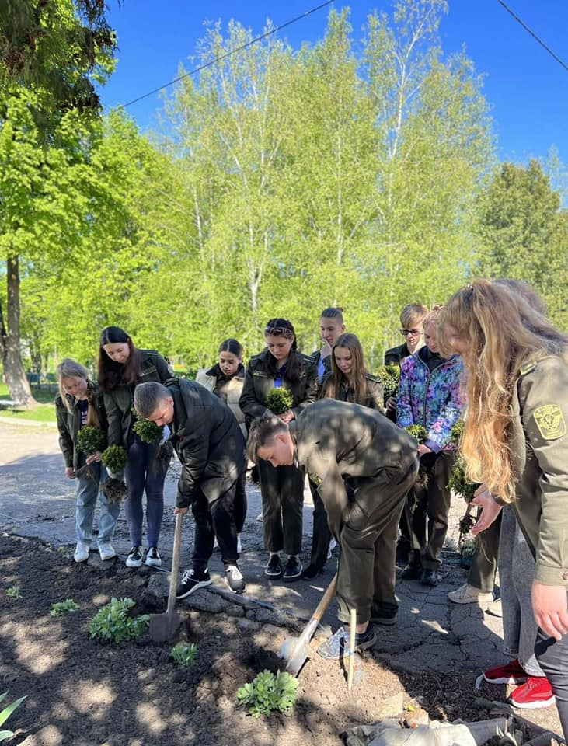
Нехай квітує школа наша рідна

Slide 26
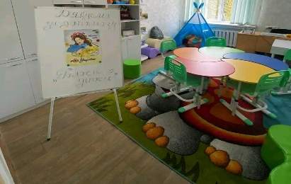
Інклюзивне навчання
У закладі відкрито 3 інклюзивних класи
Працює 3 асистенти вчителя
Організовано команди супроводу, які працюють у тісній співпраці з батьками
Обладнано ресурсну кімнату для роботи з учнями

Slide 27
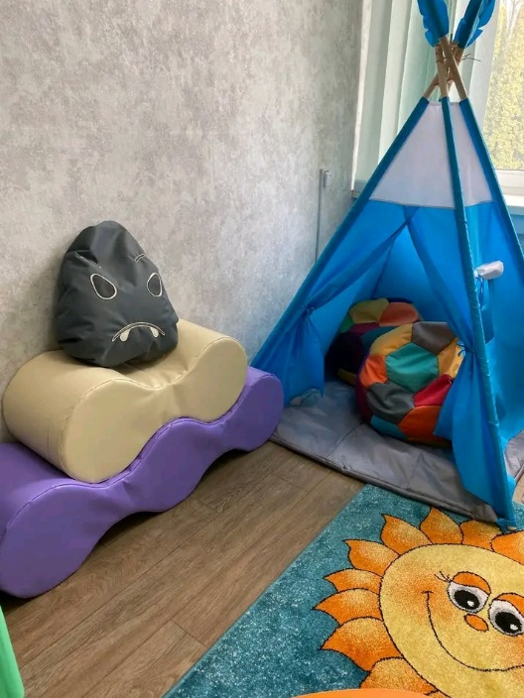
Інклюзивно-ресурсна кімната

Slide 28
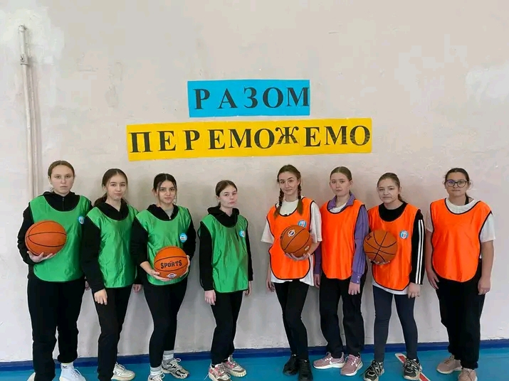
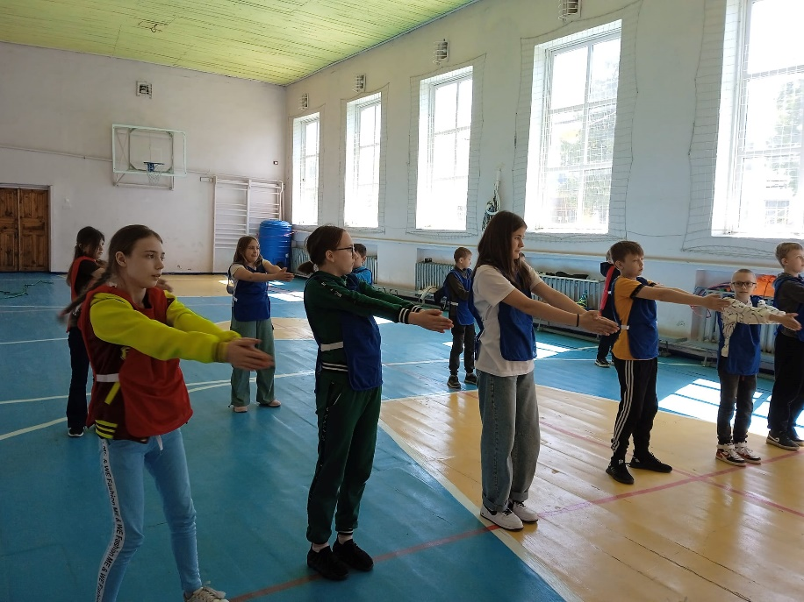
Спорт –
це
здоров’я!

Slide 29
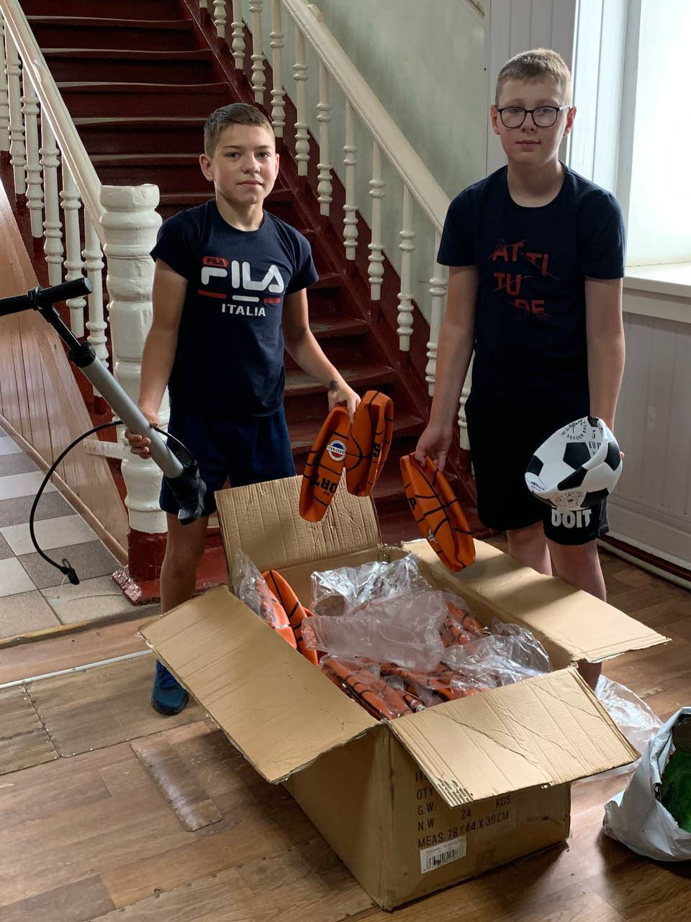
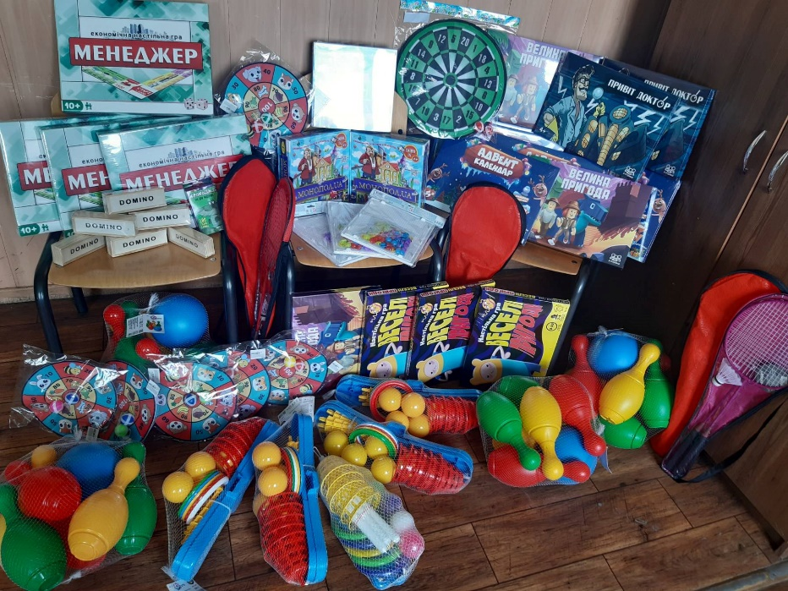
Нацональний Проєкт «Цікава фізкультура 2.0 - Перезавантаження»
Проєкт «Щаслива дитина»

Slide 30
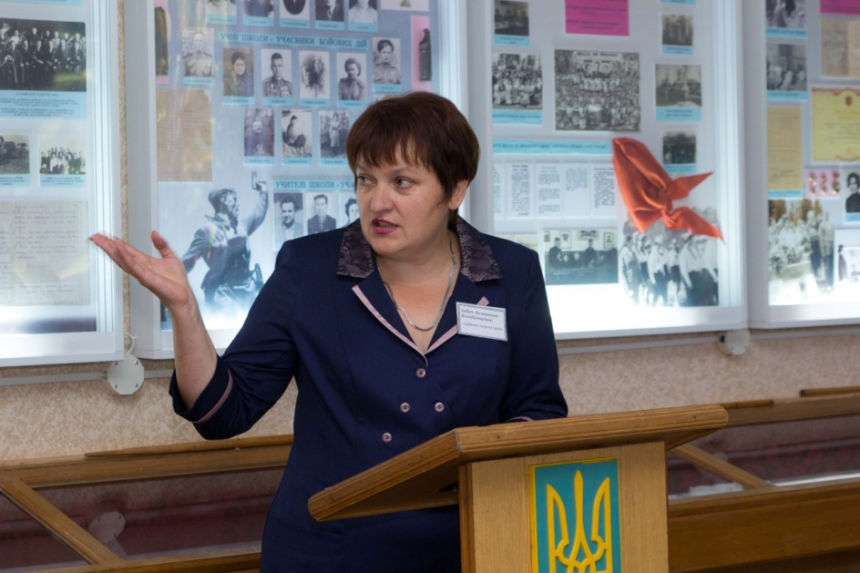
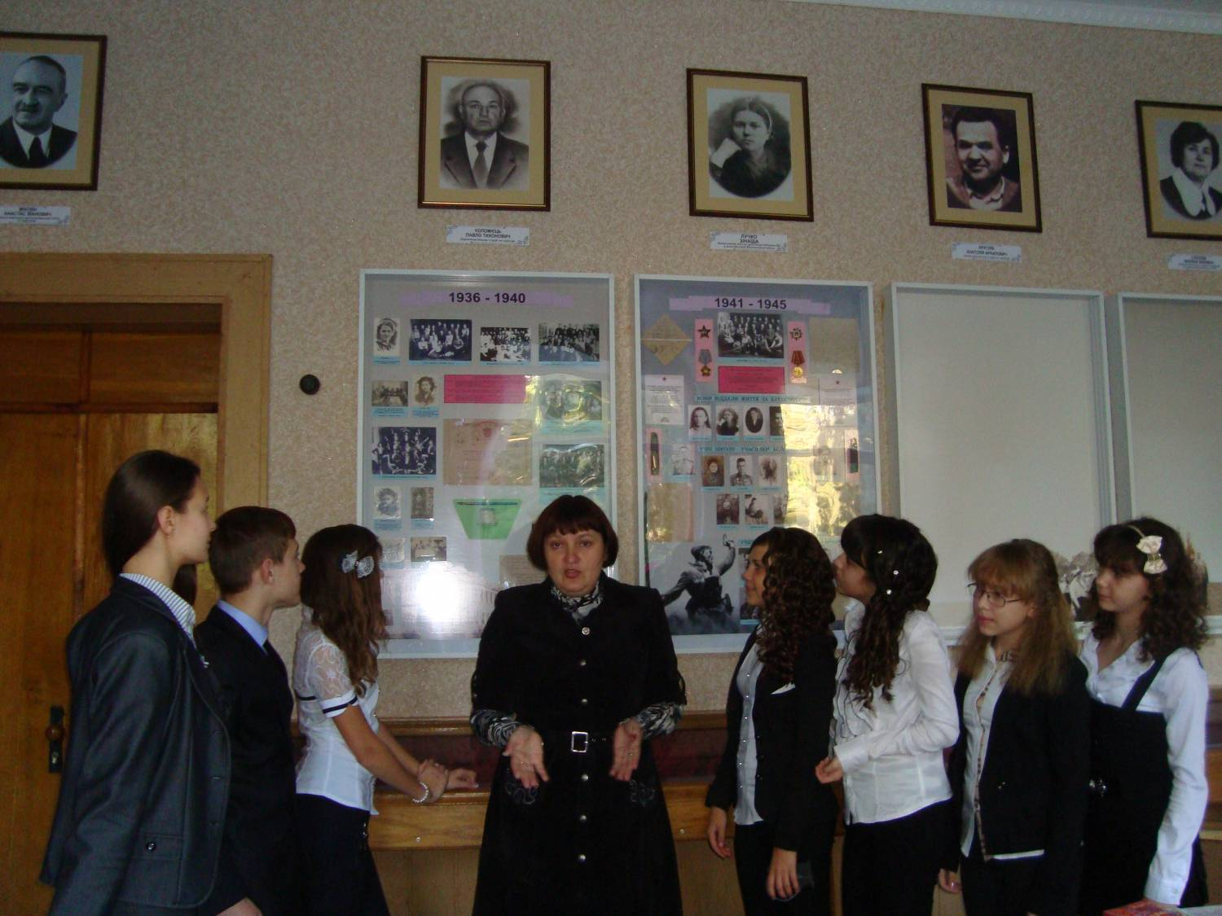
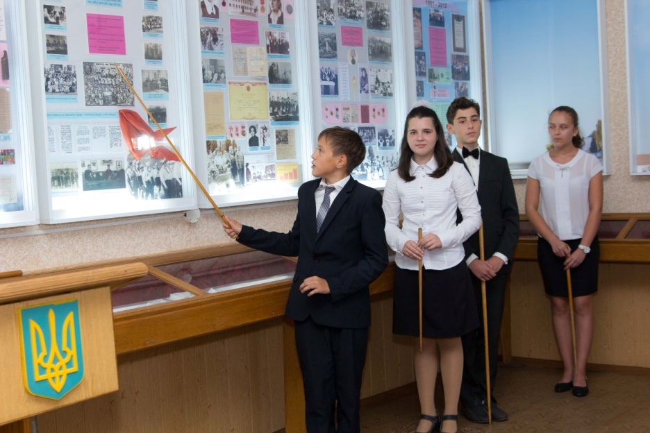
Музей історії закладу

Slide 31
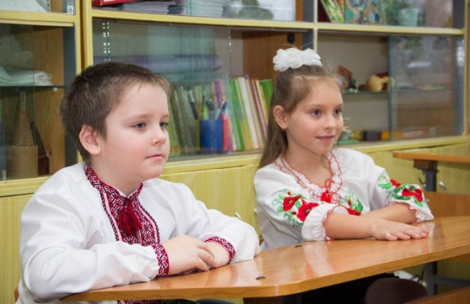
Національно-патріотичне виховання
Реалізація шкільного проекту «Герої сучасності серед нас»
Поповнення експозицій шкільного музею «Тростянець: тут народжується відвага» та «Пам’ятаємо. Захищаємо. Волонтеримо»
Створення проектів з національно-патріотичного виховання «Мій родовід», «Нехай квітує дерево родинне», «Героям слава»
Участь в обласній краєзнавчій конференції учнівської молоді «Герої сучасності – серед нас»
Проведення змагань з військово-прикладних видів спорту
Участь у військово-патріотичній грі «Сокіл» («Джура»), впровадження концепції «Спорт заради розвитку»
Благоустрій території навколо пам’ятника загиблим воїнам
Участь у військово-польових зборах юнаків та проведення змагань з військово-прикладних видів спорту

Slide 32
Напрямки виховної роботи
громадянське та національно-патріотичне виховання
правове виховання
моральне виховання
формування здорового способу життя
профілактика дитячого травматизму
профорієнтація та трудове виховання
екологічне виховання
робота по захисту інтересів дітей пільгових категорій
родинно-сімейне виховання
естетичне виховання

Slide 33
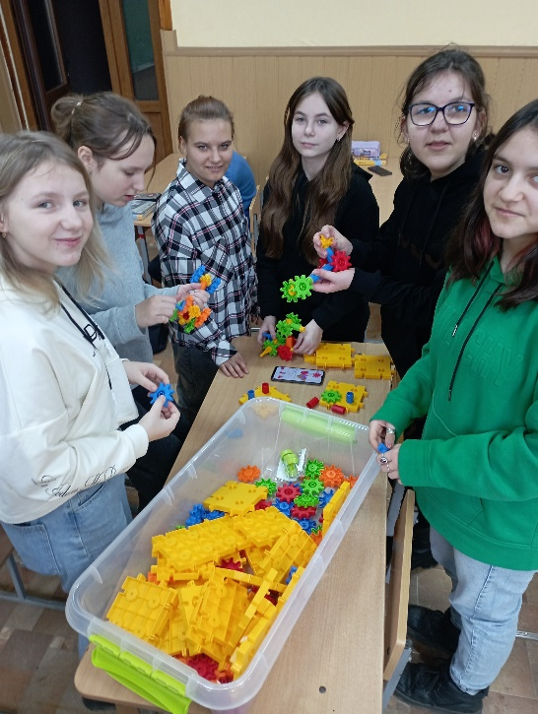
STEM - освіта

Slide 34
Дівчата-STEM

Slide 35
укриття

Slide 36
Обмін досвідом в проєкті «Природні парки Німеччини та України»

Slide 37
Проєкт «Гарячі потреби» від благодійного фонду «Благомай» за фінансової підтримки Монделіс

Slide 38
Наші учні – студенти престижних ВУЗів
Національний юридичний університет ім. Ярослава Мудрого
Національний університет біоресурсів і природокористування
Київський Національний торгівельно-економічний університет
Київський університет ім. Т.Г.Шевченка
Харківський національний університет ім. В.Н. Каразіна
Академія банківської справи
Харківська інженерно-педагогічна академія
Харківська академія залізничного транспорту та інші

Slide 39
Поточний та капітальний ремонт школи
Ремонт даху школи (2019 р. - 1900000,0 грн.)
Ремонт стелі та коридорів школи І та ІІ поверхів (2024 р. – 100000,0 грн., 2025 р. – 100000,0 грн.)
Ремонт обідньої зали шкільної їдальні (2026 р. – 120000,0 грн.)
Заміна системи водопостачання закладу
Облаштування спортивної роздягальні
Облаштування вільного доступу до закладу для дітей з ООП

Slide 40
Благоустрій
Демонтаж колишньої теплиці та облаштування її території
Облаштування тротуарної доріжки в напрямку до магазину «Катерина»
Облаштування тротуарної доріжки до шкільної майстерні та спортзалу
Поновлення огорожі школи

Slide 41
Сторінка закладу в соціальній мережі
Сайт закладу
https://www.facebook.com/profile.php?id=100063882217786
https://sites.google.com/view/trost-school2

Slide 42
Заклад загальної середньої освіти
І-ІІІ ступенів № 2 Тмр

